Slide 1


РАЗРАБОТКА КЛИЕНТСКОЙ ЧАСТИ ВЕБ-ПРИЛОЖЕНИЯ КИНОТЕАТРА «KINOBARA»
Выполнил: Ефремов Данила
Группа ИСиП-301

Slide 2
Актуальность
В современном мире, когда технологии играют ключевую роль в повседневной жизни людей, иметь качественный и информативный веб-приложение становится необходимостью. Создание такого приложения позволит получить большее количество клиентов и увеличит доходы кинотеатра.

Slide 3
Цели и задачи
Цель:
Разработать клиентскую часть web-приложения для кинотеатра
Задачи:
Провести анализ предметной области
Разработать информационную структуру web-приложения
Разработать дизайн web-приложения
Реализовать клиентскую часть

Slide 4
Анализ предметной области
Бизнес-процессы кинотеатра:
Продажа билетов.
Показ фильмов.
Дополнительные услуги.

Slide 5
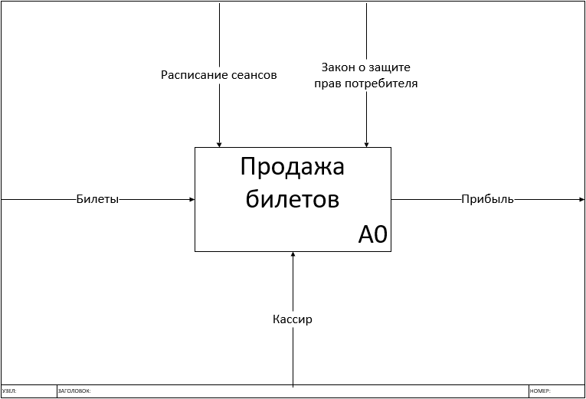
Бизнес-процесс: покупка билетов

Slide 6
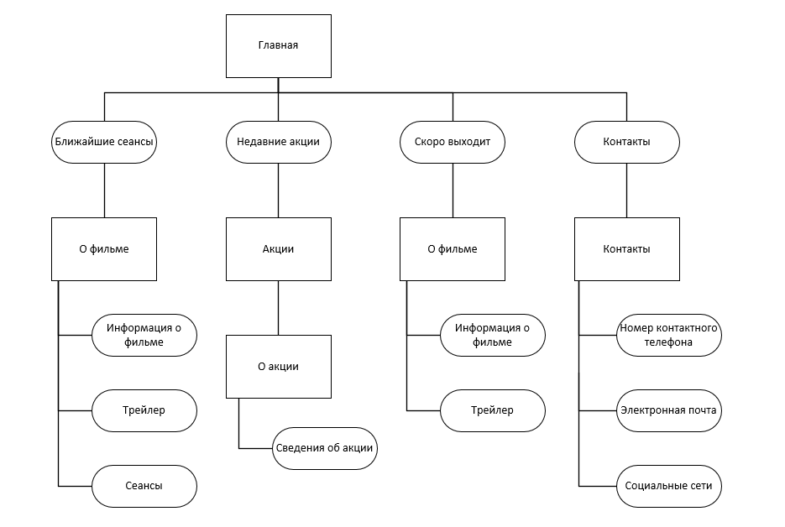
Информационная структура

Slide 7
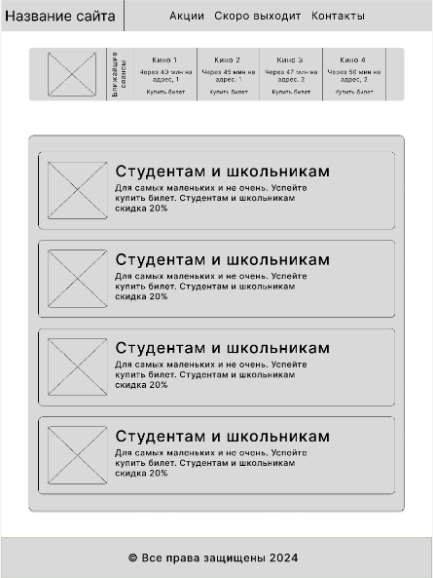
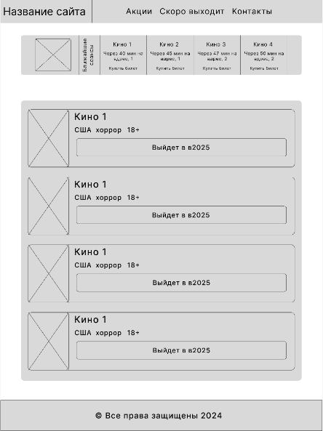
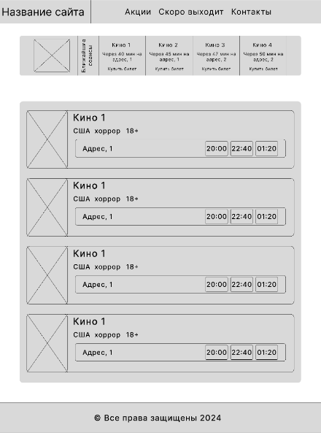
Каркас
Главная страница
Страница «Акции»
Страница «Скоро выходит»

Slide 8
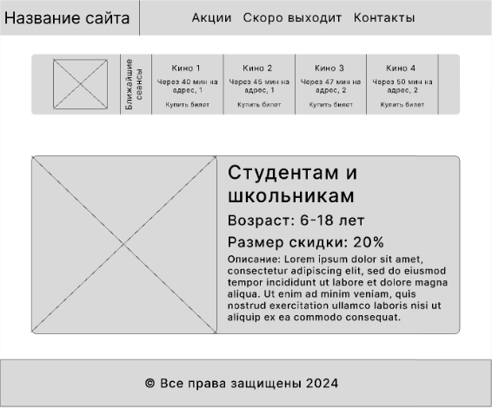
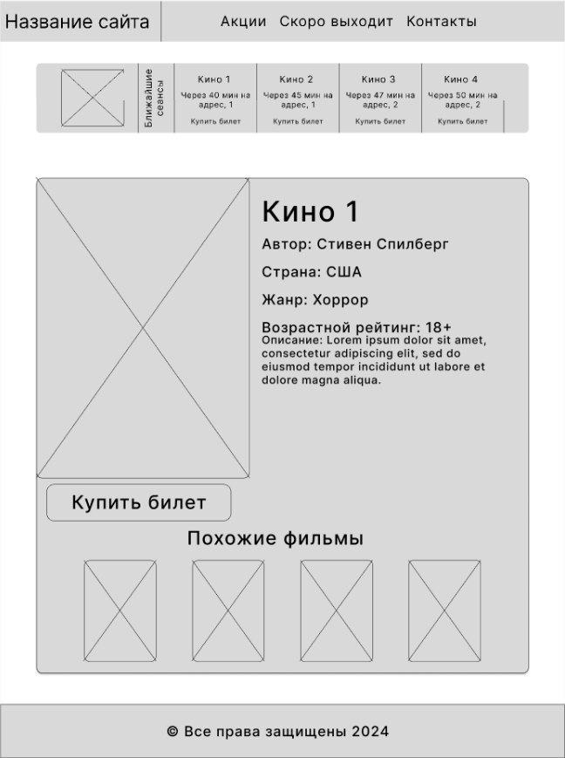
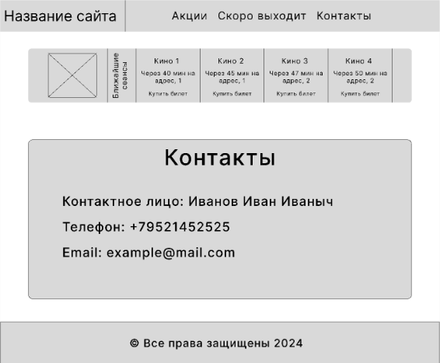
Каркас
Страница «О фильме»
Страница «О акции»
Страница «Контакты»

Slide 9
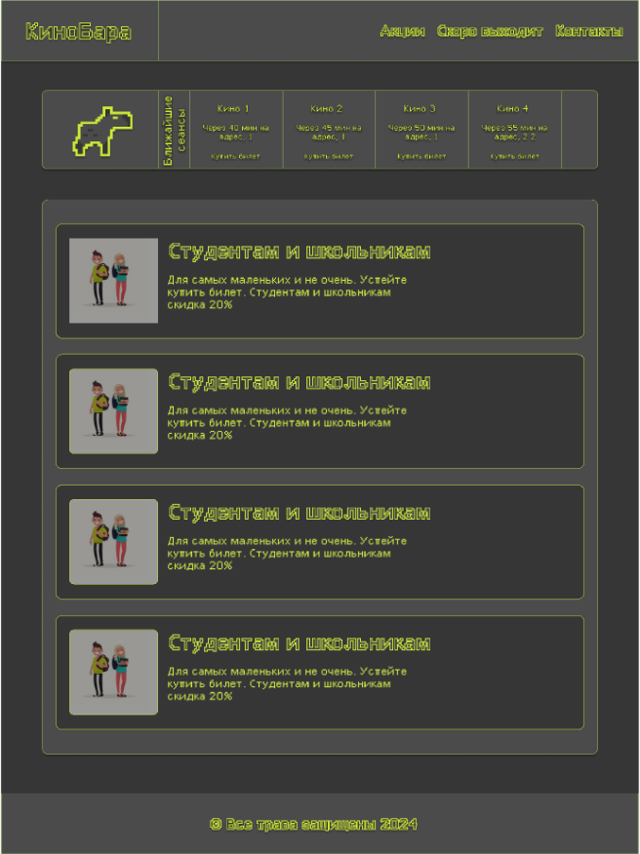
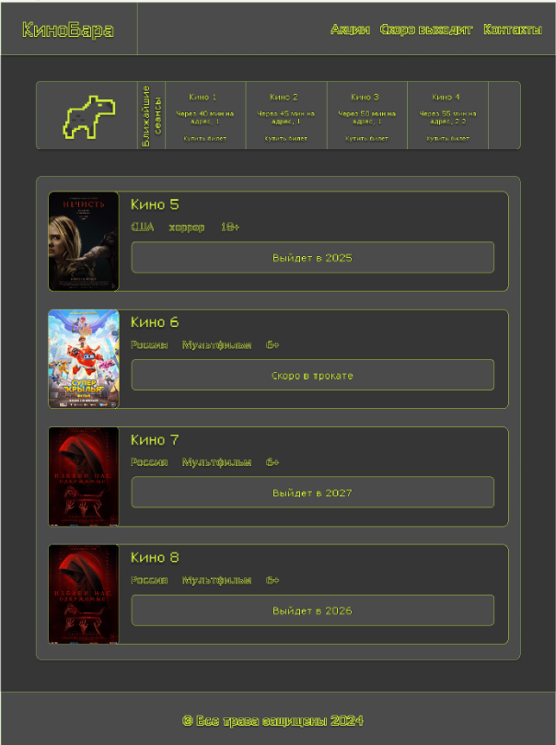
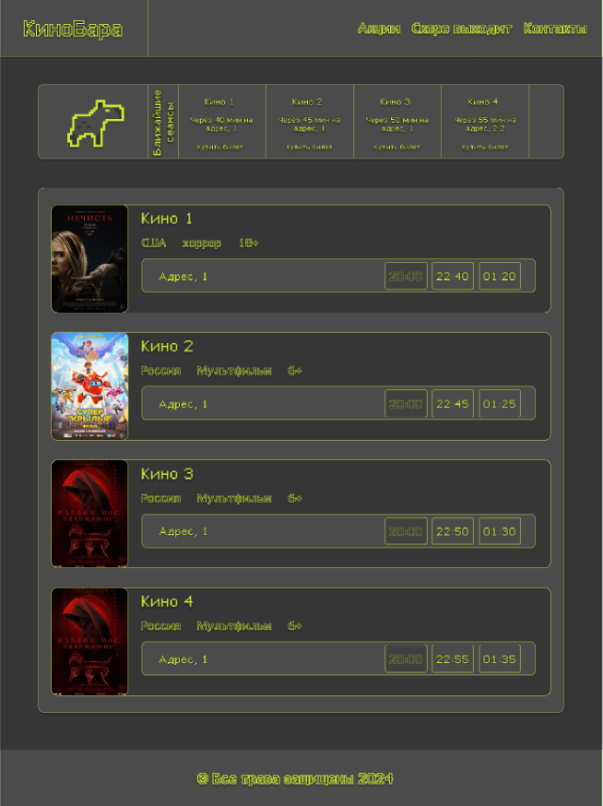
Дизайн макета
Главная страница
Страница «Акции»
Страница «Скоро выходит»

Slide 10
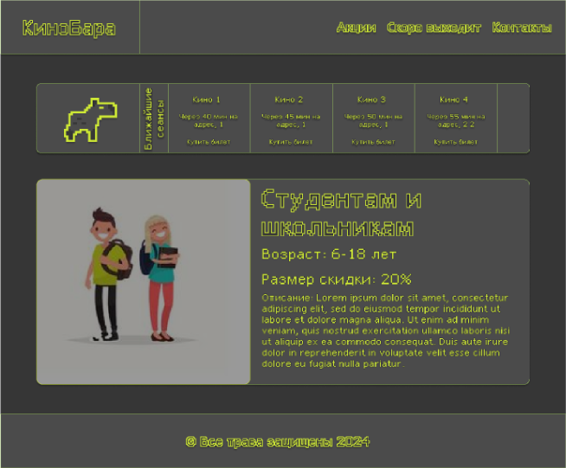
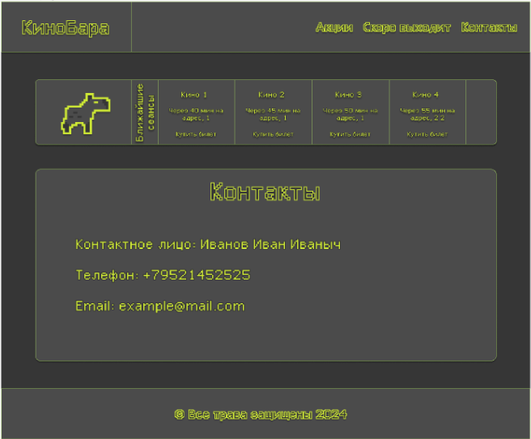
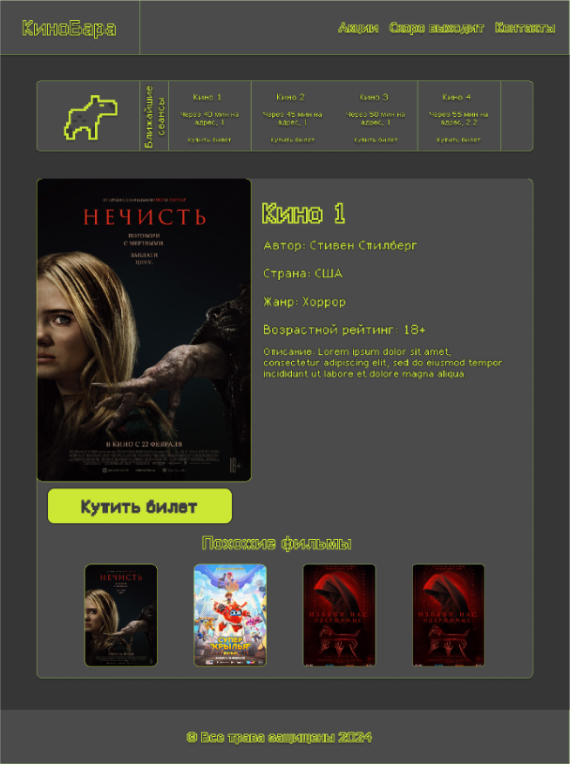
Дизайн макета
Страница «О фильме»
Страница «О акции»
Страница «Контакты»

Slide 11







Инструменты

Slide 12

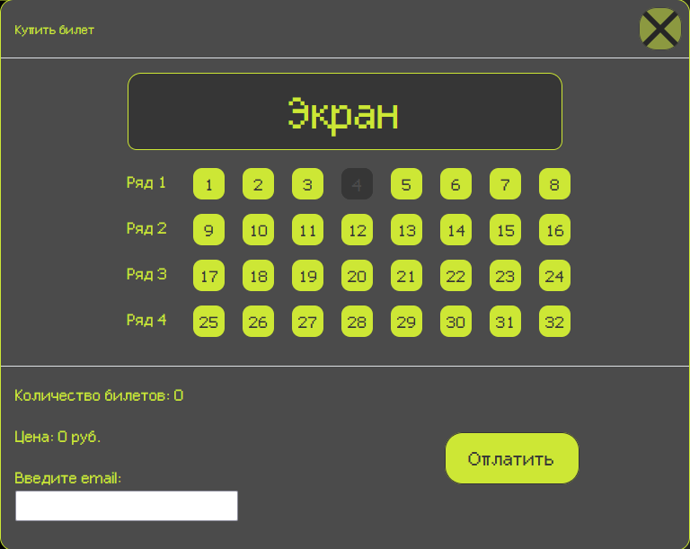
Функционал

Slide 13
Заключение
Было разработано веб-приложение для кинотеатра, которое сейчас является крайне актуальным. Оно поможет в дальнейшем развитии кинотеатра, найти новых клиентов, упростит процесс покупки билета. Клиентам же в свою очередь будет проще отслеживать расписание сеансов, покупать билеты на сеансы

